Slide 1
Chương I: Vật lí nhiệt
BÀI 1. CẤU TRÚC CỦA CHẤT. SỰ CHUYỂN THỂ
Tuần 1 · Tiết 1, 2 · Số tiết: 2
GV: TTT – Tổ TOÁN – Trường Trường THPT

Slide 2
MỤC TIÊU BÀI HỌC
Kiến thức
✔ Trình bày 3 nội dung mô hình động học phân tử
✔ Mô tả cấu trúc của chất rắn, lỏng, khí qua mô hình phân tử
✔ Vẽ và mô tả sơ đồ chuyển thể (nóng chảy, hoá hơi, thăng hoa…)
✔ Giải thích sự hoá hơi và nóng chảy bằng mô hình phân tử
Năng lực & Phẩm chất
✔ Quan sát chuyển động Brown; thảo luận nhóm; hỏi AI một bước

Slide 3
TIẾT 1 – MÔ HÌNH ĐỘNG HỌC PHÂN TỬ
Mục I–II: Cấu tạo chất & Cấu trúc 3 thể

Slide 4
ĐỀ BÀI
Hoạt động 1 – Khởi động
Quan sát: cốc nước đá đang tan dần trong không khí
→ nước đá (rắn) → nước lỏng → hơi bốc lên (khí)
❓ Hãy giải thích: tại sao cùng một chất (nước)
lại có thể tồn tại ở các thể khác nhau?
(Dựa vào kiến thức lớp 8, 10 về cấu tạo chất)
💡 Gợi ý: các thể khác nhau ↔ cách sắp xếp hạt khác nhau

Slide 5
I. Mô hình động học phân tử về cấu tạo chất
Ba nội dung cơ bản (SGK tr.6):
▸ ① Các chất cấu tạo từ các hạt riêng biệt → phân tử, nguyên tử, ion
▸ ② Phân tử chuyển động hỗn loạn không ngừng
▸ Nhiệt độ cao hơn → tốc độ chuyển động lớn hơn
▸ ③ Giữa các phân tử có lực hút và lực đẩy (lực liên kết PT)

Slide 6
Chuyển động Brown (1827)
▸ Robert Brown quan sát hạt phấn hoa trong nước dưới kính hiển vi
▸ → hạt phấn hoa chuyển động hỗn loạn, không dừng (Hình 1.2)
Giải thích:
▸ Phân tử nước chuyển động hỗn loạn, va đập không đều vào hạt phấn
▸ → hạt phấn bị đẩy theo các hướng ngẫu nhiên
Chứng minh: chất có cấu tạo gián đoạn; phân tử chuyển động

Slide 7
II. Cấu trúc của chất rắn, lỏng, khí (Hình 1.3)
Đặc điểm | Chất KHÍ | Chất RẮN | Chất LỎNG
Khoảng cách PT | Rất lớn | Rất nhỏ | Trung bình
Sắp xếp PT | Hỗn loạn | Có trật tự | Không trật tự
Chuyển động PT | Hỗn loạn, nhanh | Dao động tại chỗ | Dao động lẫn lộn
Hình dạng | Không có | Xác định | Không xác định
Thể tích | Không có | Xác định | Xác định

Slide 8
TIẾT 2 – SỰ CHUYỂN THỂ
Mục III: Giải thích bằng mô hình động học phân tử

Slide 9
III. Sơ đồ chuyển thể (SGK tr.7–9)
RẮN ←(Nóng chảy / Đông đặc)→ LỎNG
LỎNG ←(Hoá hơi / Ngưng tụ)→ KHÍ
RẮN ←(Thăng hoa / Ngưng kết)→ KHÍ
Mỗi quá trình chuyển thể đều kèm theo sự thay đổi năng lượng
📌 Nhiệt độ không đổi trong suốt quá trình chuyển thể (hệ dị thể)

Slide 10
ĐỀ BÀI
Ví dụ – Giải thích bằng MH động học phân tử
a) Tại sao khi bay hơi nhiệt độ chất lỏng GIẢM?
b) Tại sao khi nước đang sôi, nhiệt độ KHÔNG TĂNG dù vẫn đun?
c) Tại sao chất rắn kết tinh có nhiệt độ nóng chảy XÁC ĐỊNH?
(Hình 1.5 và 1.7 SGK tr.8–9)
💡 Nhớ: phân tử nào thoát ra được thì mang năng lượng lớn hơn TB

Slide 11
LỜI GIẢI
Ví dụ – Giải thích bằng MH động học phân tử – Lời giải
a) Bay hơi: các PT 'năng lượng cao' thoát ra mặt thoáng
→ NL trung bình của PT còn lại GIẢM → nhiệt độ giảm
b) Khi sôi: toàn bộ nhiệt năng nhận được dùng để phá liên kết PT
chuyển nước lỏng thành hơi → không làm tăng nhiệt độ
c) Nóng chảy: PT nhận NL → dao động mạnh → phá mạng tinh thể
→ NL dùng phá LK, không tăng T → nhiệt độ nóng chảy = const
✅ ĐÁP SỐ: Đáp: (a) T giảm (b) T = 100°C (c) T = Tnc = const

Slide 12
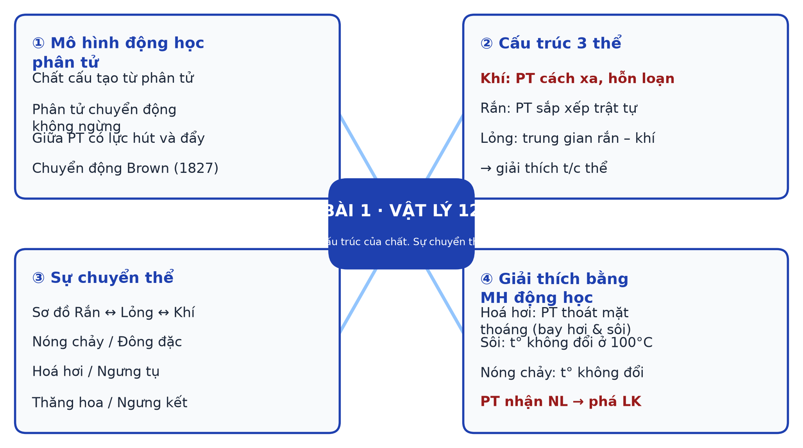
SƠ ĐỒ TƯ DUY – BÀI 1. CẤU TRÚC CỦA CHẤT. SỰ CHUYỂN THỂ

Slide 13

BÀI TẬP CỦA BẠN
Bài 1. Cấu trúc của chất. Sự chuyển thể
https://trangtu66.github.io/Taode_thi_online/ly_cc_bai1_k12.html

